Slide 1
操作系统
Operating Systems
L3. 操作系统启动
Power On…

Slide 2
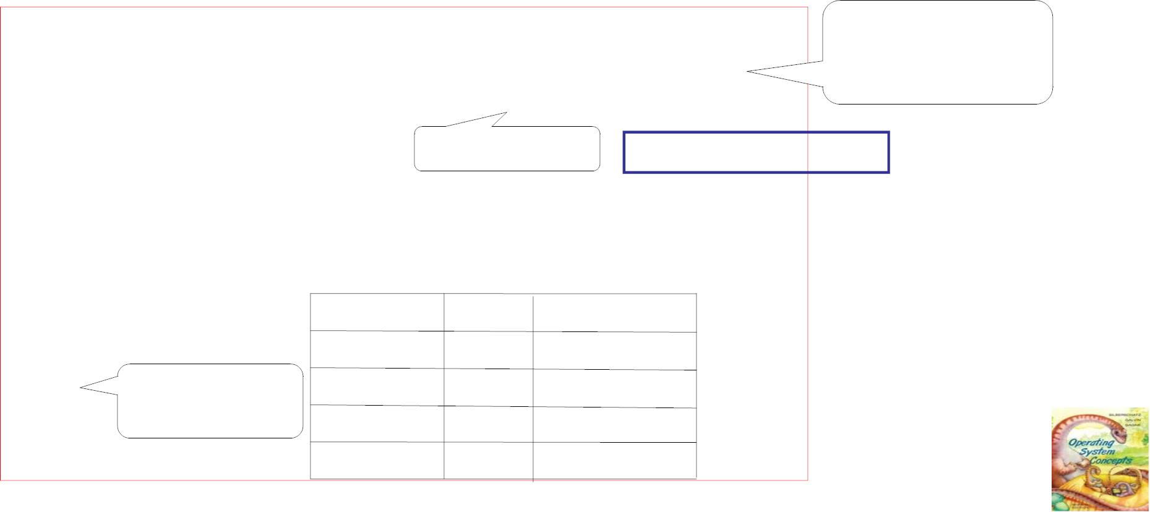
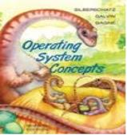
setup模块，即setup.s
根据名字就可以想到: setup将完成OS启动前的设置
start: mov ax,#INITSEG mov ds,ax mov ah,#0x03
xor bh,bh int 0x10//取光标位置dx mov [0],dx
mov ah,#0x88 int 0x15 mov [2],ax ...
取出光标位置(包
括其他硬件参数)
到0x90000处
cli ///不允许中断
扩展内存大小 SYSSEG = 0x1000
mov ax,#0x0000 cld
do_move: mov es,ax add ax,#0x1000
cmp ax,#0x9000 jz end_move
mov ds,ax sub di,di
sub si,si
内存地址
长度
名称
mov cx,#0x8000
0x90000
2
2
2
2
光标位置
扩展内存数
显卡参数
根设备号
rep
将system模块 0x90002
movsw
移到0地址
0x9000C
jmp do_move
0x901FC
Operating System
- 2 -

Slide 3


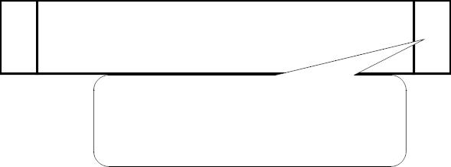
进入保护模式
call empty_8042
mov al,#0xD1
out #0x64,al
//8042是键盘控制器，其输出端口P2用来控制A20地址线
D1表示写数据到
8042的P2端口
call empty_8042
mov al,#0xDF
out #0x60,al
//选通A20地址线
call empty_8042
初始化8259(中断控制) //一段非常机械化的程序
mov ax,#0x0001 mov cr0,ax
jmpi 0,8
cr0一个非常酷的寄存器
empty_8042:
31
0
P
E
.word 0x00eb,0x00eb
P
in al,#0x64
test al,#2
jnz empty_8042
ret
G
PE=1启动保护模式，
PG=1启动分页
jmpi 0,8 //cs=8用来查gdt
Operating System
- 5 -

Slide 4
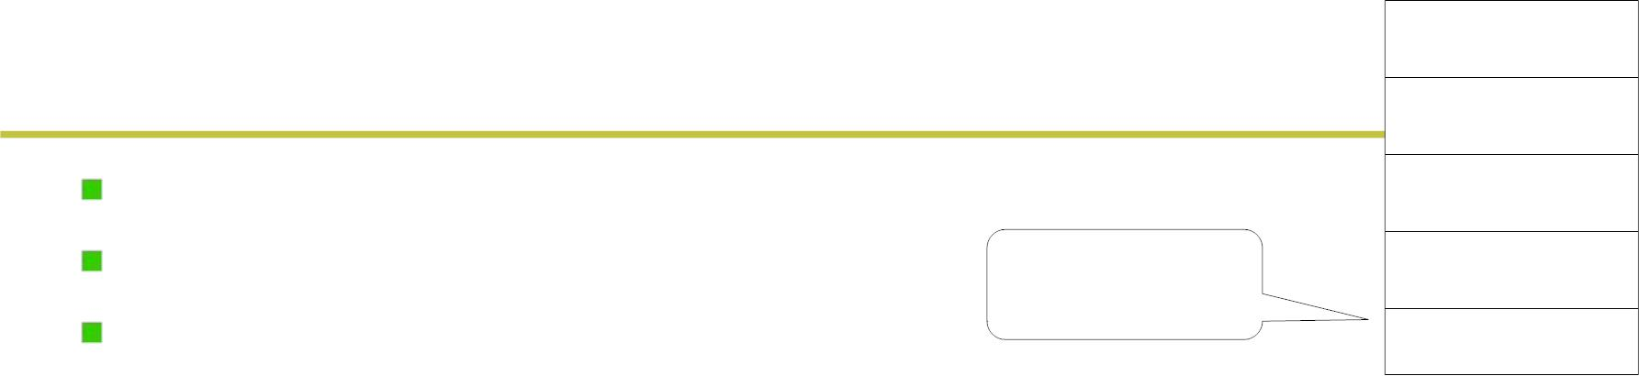
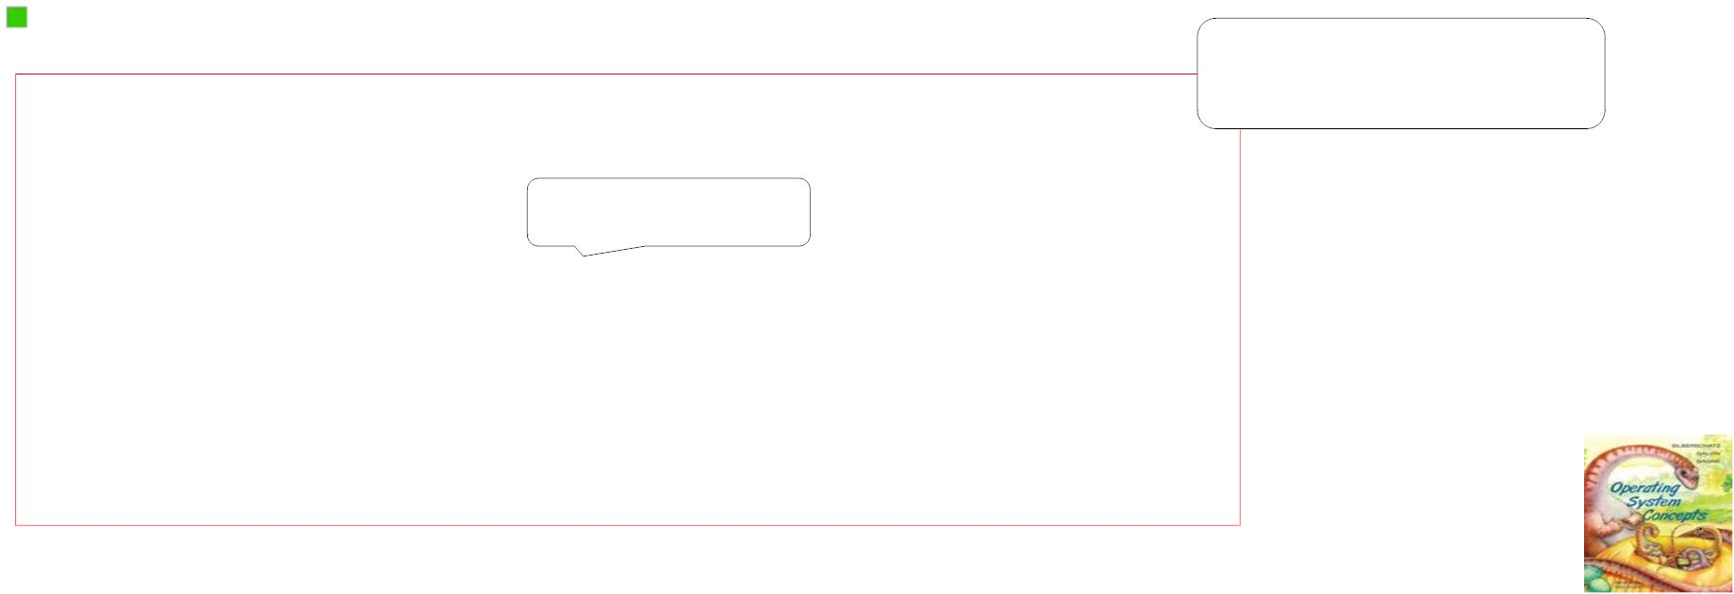
0xFFFFFFFF
将setup移到0地址处...
ROM BIOS
ROM BIOS映射区
中断向量表
0x100000
0xF0000
但0地址处是有重要内容的
以后不调用int指令了吗?
前面的int指令
才可以使用!
因为操作系统要让硬件进入保护模式了…
保护模式下int n和cs:ip解释不再和实模式一样
0x00000000
用GDT将cs:ip变成物
end_move: mov ax,#SETUPSEG mov ds,ax
理地址
lidt idt_48 lgdt gdt_48//设置保护模式下的中断和寻址
又一个函数表
进入保护模式的命令...
idt_48:.word 0 .word 0,0 //保护模式中断函数表
gdt_48:.word 0x800 .word 512+gdt,0x9
gdt: .word 0,0,0,0
.word 0x07FF, 0x0000, 0x9A00, 0x00C0
.word 0x07FF, 0x0000, 0x9200, 0x00C0
Operating System
- 3 -

Slide 5
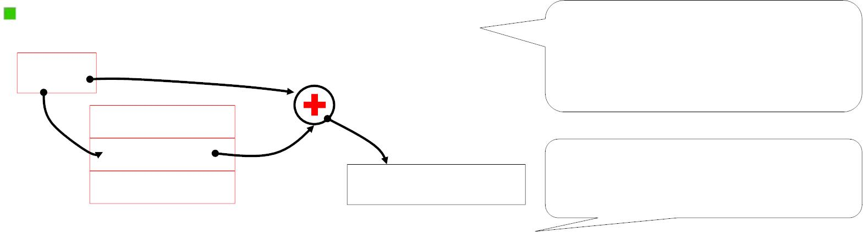

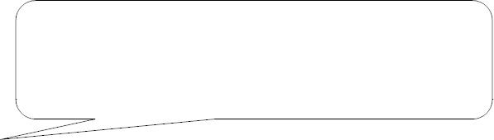
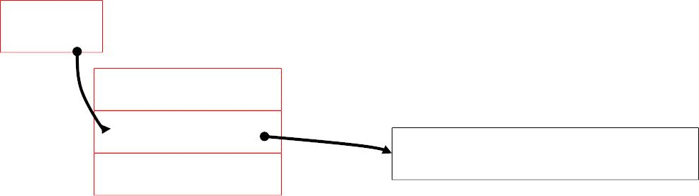
保护模式下的地址翻译和中断处理
保护模式下的地址翻译
即gdt的作用
t是table，所以实模式
下:cs左移4+ip。保护模
式下:根据cs查表+ip
cs:ip
t仍是table，仿照gdt，
通过int n的n进行查表
物理内存地址
GDT
保护模式下中断处理函数入口
即idt的作用
int n
中断处理函数入口
IDT
Operating System
- 4 -

Slide 6
进入保护模式
call empty_8042
mov al,#0xD1
out #0x64,al
//8042是键盘控制器，其输出端口P2用来控制A20地址线
D1表示写数据到
8042的P2端口
call empty_8042
mov al,#0xDF
out #0x60,al
//选通A20地址线
call empty_8042
初始化8259(中断控制) //一段非常机械化的程序
mov ax,#0x0001 mov cr0,ax
jmpi 0,8
cr0一个非常酷的寄存器
empty_8042:
31
0
P
E
.word 0x00eb,0x00eb
P
in al,#0x64
test al,#2
jnz empty_8042
ret
G
PE=1启动保护模式，
PG=1启动分页
jmpi 0,8 //cs=8用来查gdt
Operating System
- 5 -

Slide 7
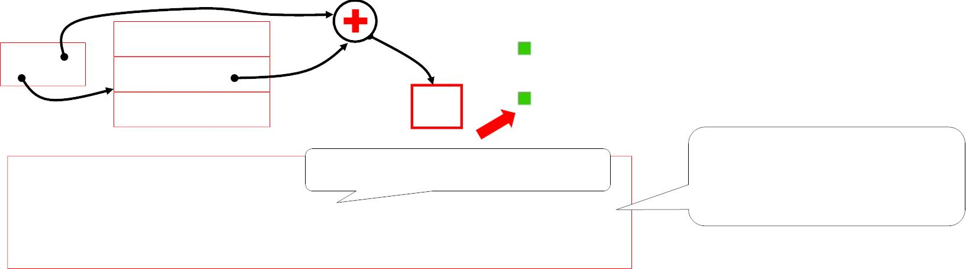
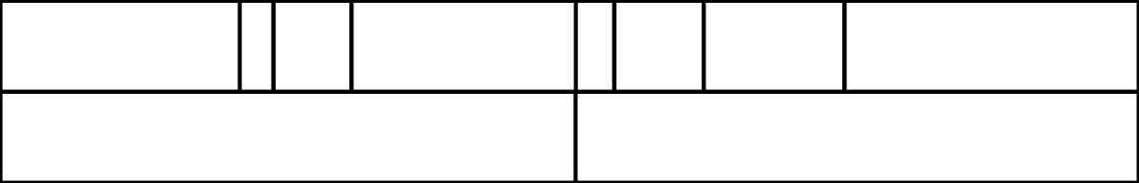
jmpi 0,8 //gdt中的8
16
jmp到内存0x0000处
是system模块!
cs:ip
8
0
GDT
?
两个gdt表项，都是
0x0000
gdt: .word 0,0,0,0
0x00C09A00000007FFF
(
，一个只读 代
.word 0x07FF, 0x0000, 0x9A00, 0x00C0
.word 0x07FF, 0x0000, 0x9200, 0x00C0
码)，一个读写(数据)
GDT表项
_{4 段基址}31..24 G
段限长19..16 DPL
段基址23..16
段限长15..0
P
0
段基址15..0
31
0
Operating System
- 6 -

Slide 8
2018年9月14日 第一次作业
1.操作系统的两大主要作用是什么？
2.分时系统和多道程序系统的区别是什么？
提交邮箱：sjzxkc2018@163.com
最晚提交日期：下周二 8：00
提交的顺序，按照统计规律记入成绩

Slide 9

跳到system模块执行...
system模块(目标代码)中的第一部分代码? head.s
system由许多文件编译而成，为什么是head.s?
if=input file
/dev/PS0是软驱A
disk: Image
dd bs=8192 if=Image of=/dev/PS0
linux/Makefile
Image: boot/bootsect boot/setup tools/system tools/build
tools/build boot/bootsect boot/setup tools/system > Image
tools/system: boot/head.o init/main.o $(DRIVERS) …
$(LD) boot/head.o init/main.o $(DRIVERS) … -o tools/system
明白为什么head.s就这样一个名字了吧?
Operating System
- 7 -

Slide 10
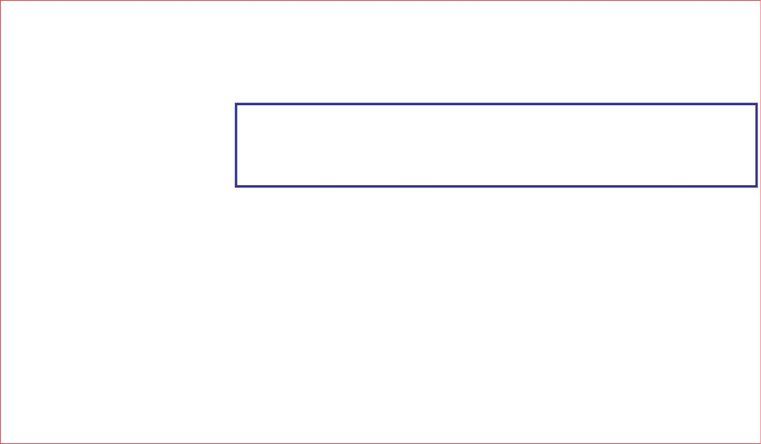


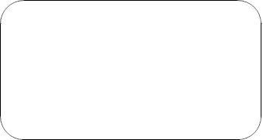
head.s //一段在保护模式下运行的代码
setup是进入保护模式，head是进入之后的初始化
idt_48:.word 0 word 0,0
_idt: .fill 256,8,0
stratup_32: movl $0x10,%eax mov %ax,%ds mov %ax,%es
mov %as,%fs mov %as,%gs //指向gdt的0x10项(数据段)
lss _stack_start,%esp //设置栈(系统栈)
现在忽略中断
call setup_idt
call setup_gdt
xorl %eax,%eax
1:incl %eax
struct{long *a; short b;}stack_start
={&user_stack[PAGE_SIZE>>2],0x10};
和前面的代码不
一样了?因为是
32位汇编代码!
movl %eax,0x000000 cmpl %eax,0x100000
je 1b //0地址处和1M地址处相同(A20没开启)，就死循环
jmp after_page_tables //页表，什么东东?
setup_idt: lea ignore_int,%edx
movl $0x00080000,%eax movw %dx,%ax
lea _idt,%edi movl %eax,(%edi)
Operating System
- 8 -

Slide 11




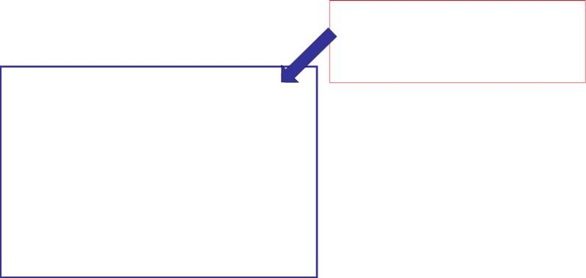

关于汇编…head.s的汇编和前面不一样?
(1) as86汇编：能产生16位代码的Intel 8086(386)汇编
mov ax, cs //cs→ax, 目标操作数在前
AT&T美国电话电报公司，
包含贝尔实验室等，
1983年AT&T UNIX支持
组发布了系统V
(2) GNU as汇编：产生32位代码，使用AT&T系统V语法
movl var, %eax//(var)→%eax
0或空表示使用与
movb -4(%ebp), %al //取出一字节
相应输出一样的
寄存器
%2表示addr，m
表示使用内存
(3) 内嵌汇编，gcc编译x.c会产生中间
结果as汇编文件x.s
a表示使用eax，
并编号%0
__asm__(“汇编语句”
__asm__(“movb
: 输出
%%fs:%2, %%al”
: 输入
:”=a”(_res)
:”0”(seg),”m”(*(addr))
: 破坏部分描述);
);
Operating System
- 9 -

Slide 12


after_page_tables //设置了页表之后
setup是进入保护模式，head是进入之后的初始化
C执行func(p1,p2,p3)
after_page_tables:
pushl $0 pushl $0
pushl $0
pushl $L6
p3
p2
pushl $_main jmp set_paging
L6: jmp L6
将来学到!
p1
setup_paging: 设置页表 ret
返回地址
简单的几句程序，控制流却很复杂
setup_paging执行ret后? 会执行函数main()
进入main()后的栈为0，0，0，L6
main()函数的三个参数是0，0，0
main()函数返回时进入L6，死循环...
Operating System
- 10 -

Slide 13
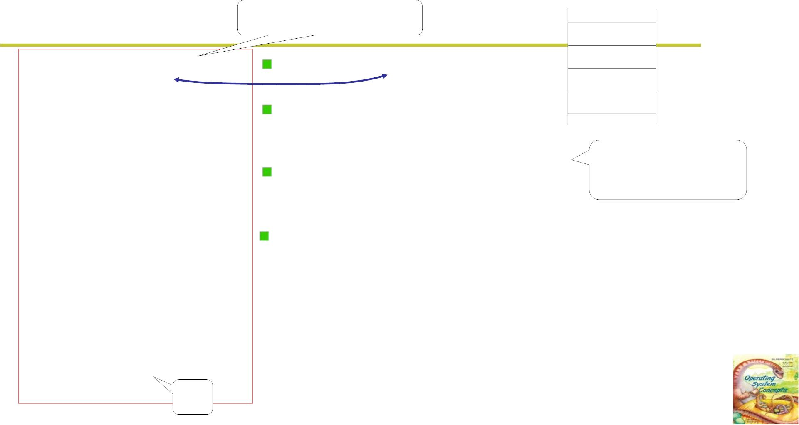
执行main
进入main函数
开始C语言程序了!
为什么是void?
0
0
0
在init/main.c 中
void main(void)
{ mem_init();
trap_init();
三个参数分别是envp,argv,argc
L6
但此处main并没使用
blk_dev_init();
chr_dev_init();
tty_init();
main表示C语
言函数的入口!
此处的main只保留传统main的
形式和命名
time_init();
sched_init();
buffer_init();
hd_init();
main的工作就是xx_init: 内存、中断、设
备、时钟、CPU等内容的初始化…
floppy_init();
sti();
move_to_user_mode();
if(!fork()){init();}
}
?
Operating System
- 11 -

Slide 14
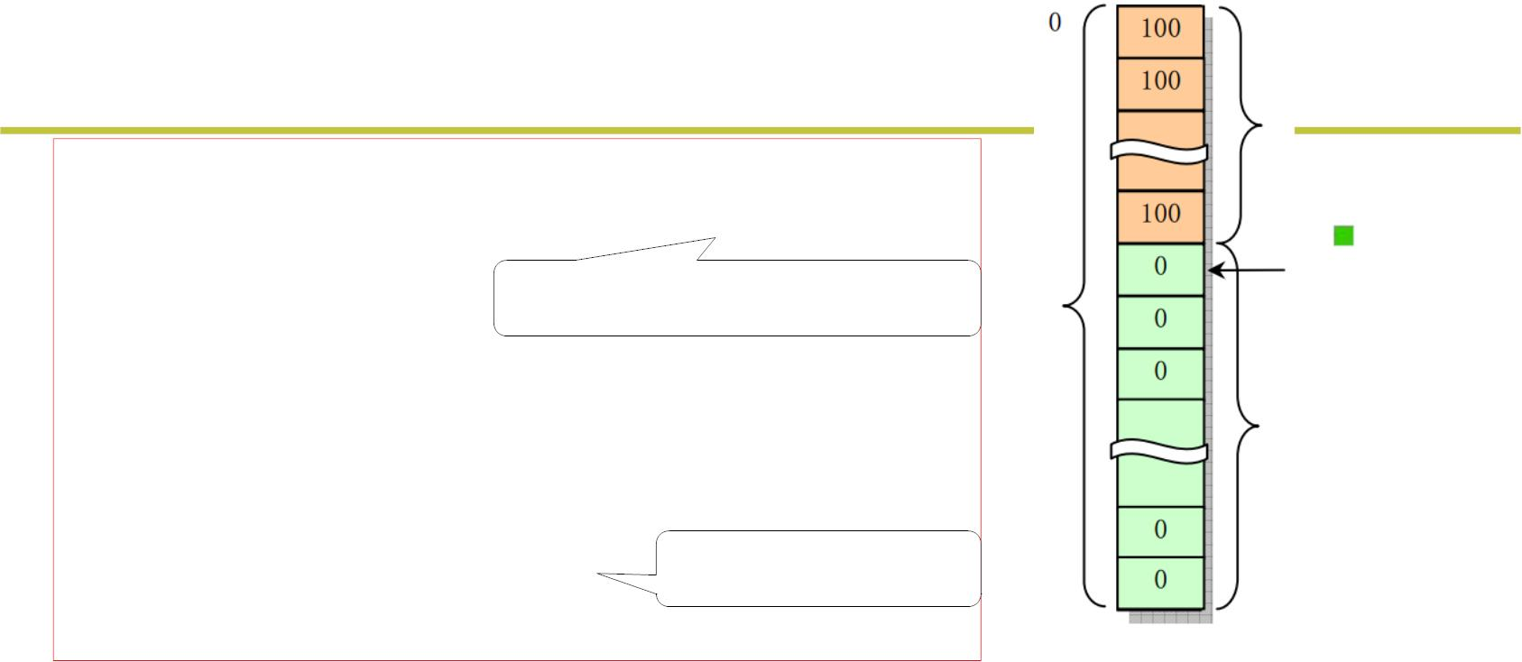

看一看mem_init…
在linux/mm/memory.c 中
void mem_init(long start_mem,long end_mem)
{
就是初始化了
一个称为
这两个参数从哪里来?
int i;
for(i=0; i<PAGING_PAGES; i++)
mem_map[i] = USED;
mem_map的
表格…
i = MAP_NR(start_mem);
end_mem -= start_mem;
end_mem >>= 12;
干了些什么?
while(end_mem -- > 0)
mem_map[i++] = 0; }
管理硬件? 如何管理?
就是用数据结构+算法…
Operating System
- 12 -

